Slide 1
Project Elektronische tijdswaarneming
Nikita Lisabeth – Sergiy Skiridov

Slide 2
Opdracht
Registratie
loper krijgt barcode
RFID chip koppelen
Wedstrijd
tijd bijhouden bij checkpoints
foto bij finish
Resultaat

Slide 3
Technologiëen

Slide 4
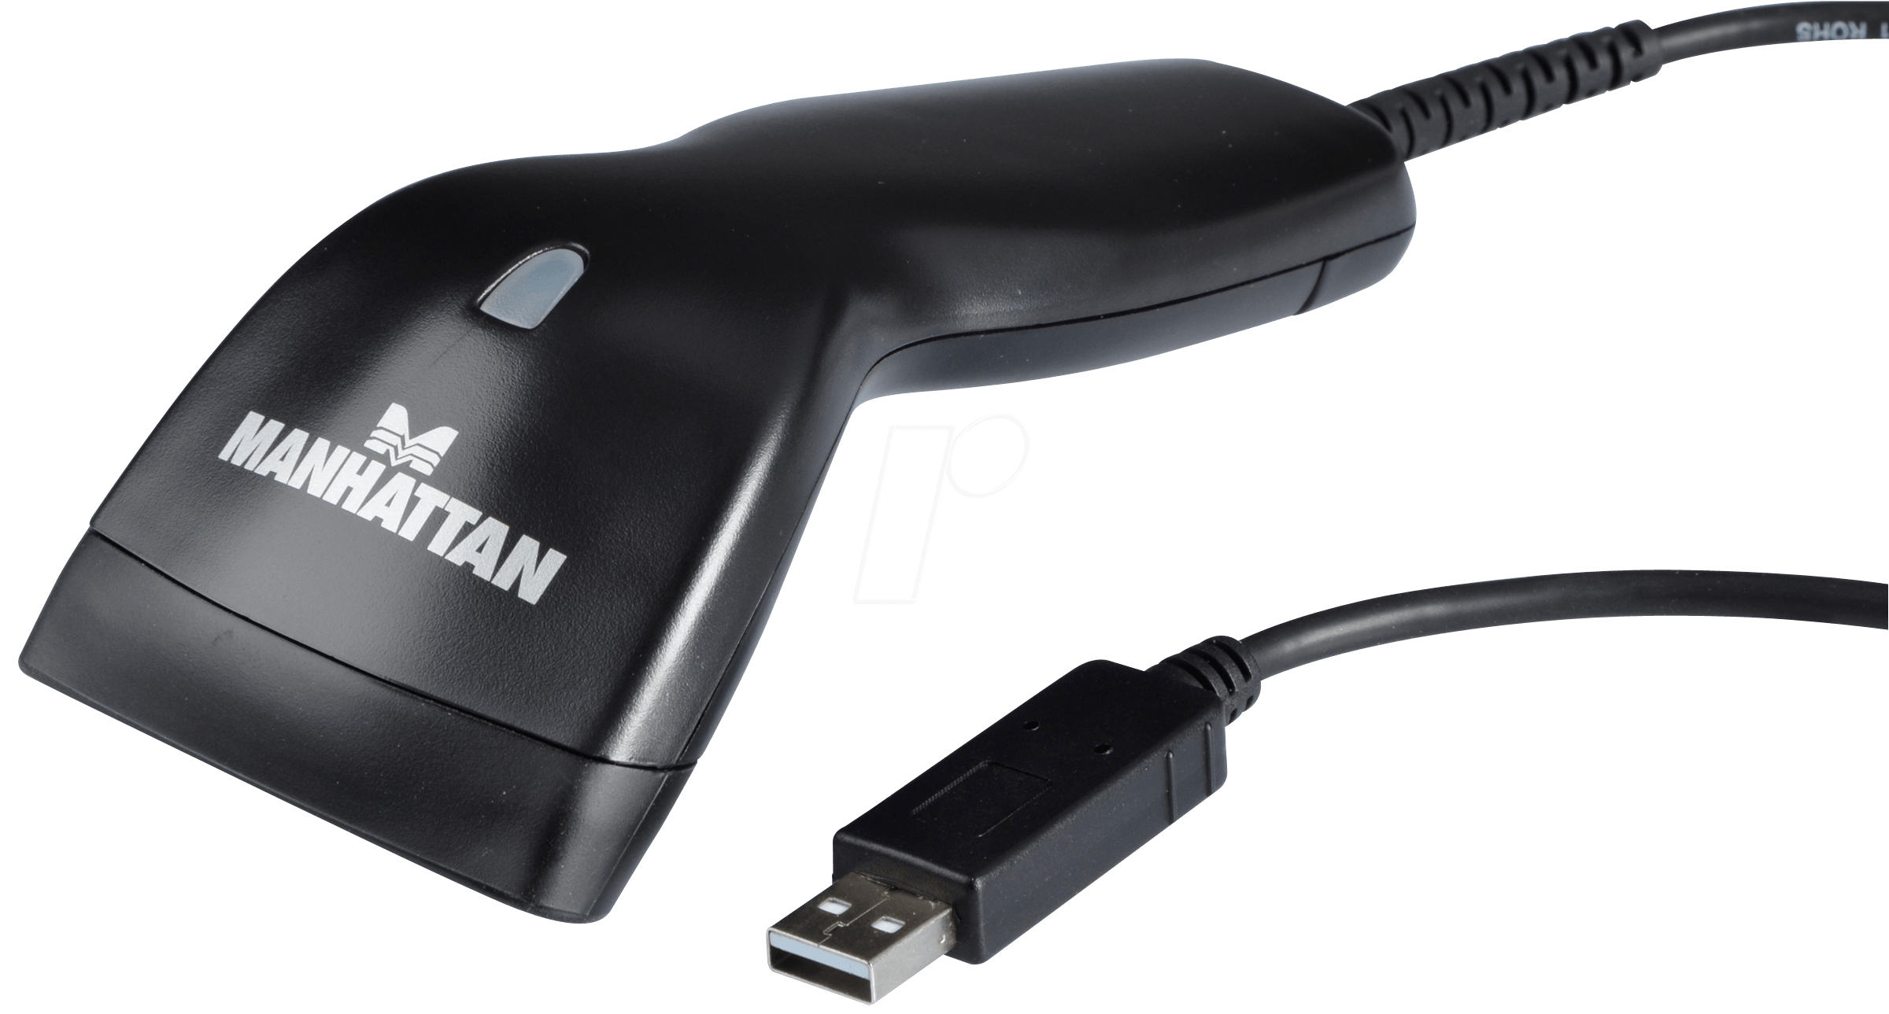
Barcode
CDC barcode scanner van Manhattan
aansluiting via USB
Wat is CDC?
Charge Coupled Device
chip die elektromagnetische straling omzet in elektrische lading
concurrent van CMOS

Slide 5
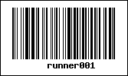
Barcode
Voordelen:
snel in te lezen
nauwkeurig
Nadelen:
bij één fout in barcode → onleesbaar

Slide 6
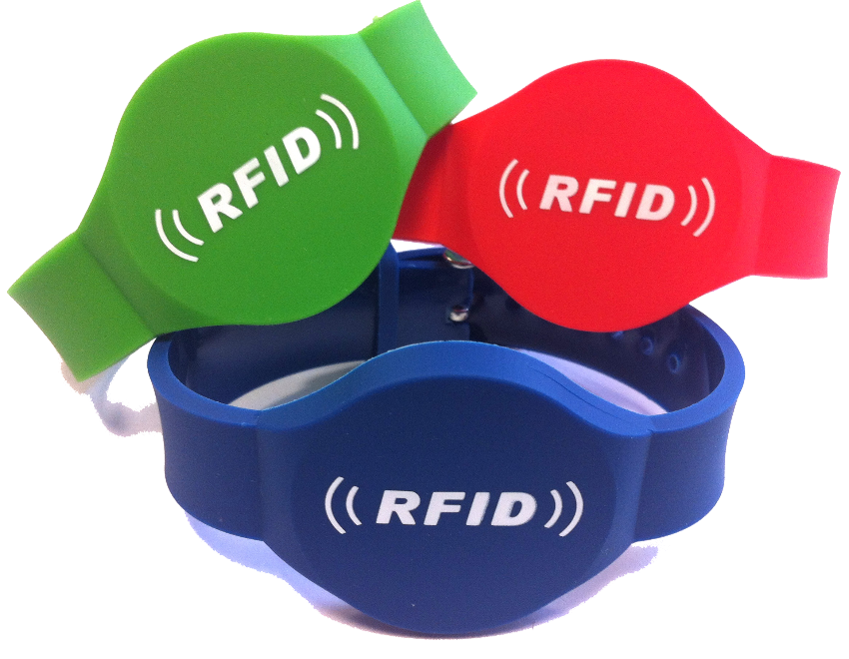
RFID
Wat?
Radio-Frequency IDentification
data opslaan/uitlezen van chips
radiogolven
NFC
Near Field Communication
in 1 richting lezen/schrijven
bv. betalingen

Slide 7
RFID
Soorten?
vorm (implantaat, chip, een ‘papiertje’, …)
modus (actief, passief, semiactief, semipassief)
geheugen (enkele bits, megabits)
frequentie (Low Frequency 125 kHz, Ultra High Frequency 860+ MHz, …)

Slide 8
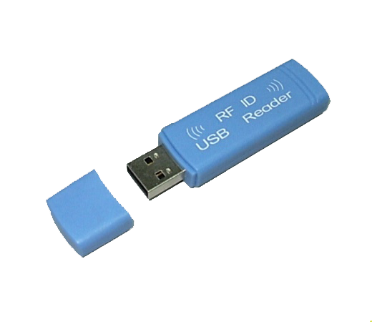
RFID
Voordelen
geen fysiek contact of zichtlijn nodig
moeilijk te vervalsen
grote afstanden overbruggen
Nadelen
privacy (evt. fraude)
storing via elektromagnetische straling
chemisch afval

Slide 9
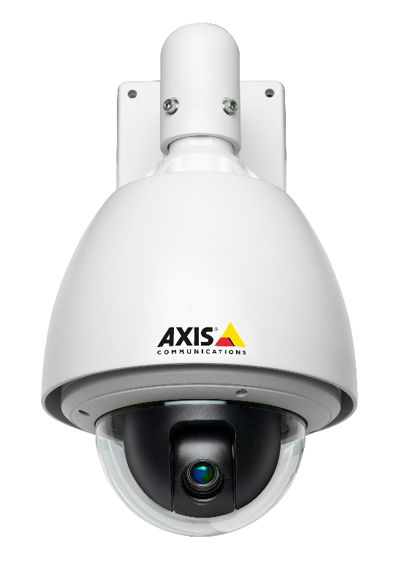
IP camera
AXIS PTZ camera
PTZ
Pan
Tilt
Zoom
communicatie via netwerk
via CGI URL syntax besturen
Common Client Gateway Interface
communicatiemethode tussen client en server

Slide 10
IP camera
Voordelen
snel aanpassen van standpunt
goede beveiliging
IP filtering
HTTPS encryptie
IEEE 802.1X netwerk toegangscontrole
Wachtwoord
open API

Slide 11
DEMO

Slide 12
Zijn er nog vragen?

